Slide 1
米米乐商城
谢培锋

Slide 2
MMLOO【米米乐】企业采购批发平台知名B2B电子商务平台网站
米米乐（mmloo.com）企业采购批发平台是企业B2B电子商务的首选品牌，为企业线上交易提供实时供求信息，方便快捷安全的支付方式也为网商解决后顾之忧。目前米米乐网上交易平台已覆盖手机数码、电脑办公、食品酒饮、家居生活、日用百货、服装鞋帽、酒店旅游娱乐、图书音像、房产医疗教育、母婴乐器、运动健康、汽车家电、金融、海淘外贸等数十种行业品类及数百万商品。企业找货源上米米乐企业采购批发平台。

Slide 3
项目详情
网站主页 (index.html)
注册页面 (register.html)
登录页面 (login.html)
手机/数码产品列表页 (shangpinxiangqing.html)
8.8天天抢宝贝列表页 (shangpingliebiao_8.8baoyou.html)
产品详情页 (xiangqing.html)
购物车结算页面 (gouwuche.html)

Slide 4
项目说明
网页兼容IE9以上版本，谷歌，火狐均可使用
网页内容、结构、内容大部分均采用线上原网页
本网站右上角登录注册，顶部小购物车，侧边栏特效均可点击使用，点击页面logo可回到主页
本网站注册、登录功能均已链接上后台，所以需要在联网的状态下才能使用
网页主页存在在项目根目录；子网页存放在文件夹(html)；css样式存放于文件夹(css)；图片
放于文件夹(images);jQuery及其插件存于文件夹(js);网页 数据json文件统一存于文件夹(data)。

Slide 5
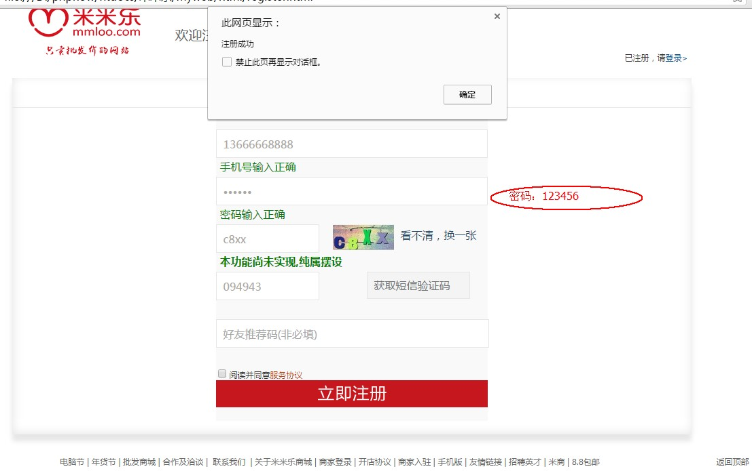
注册流程

Slide 6
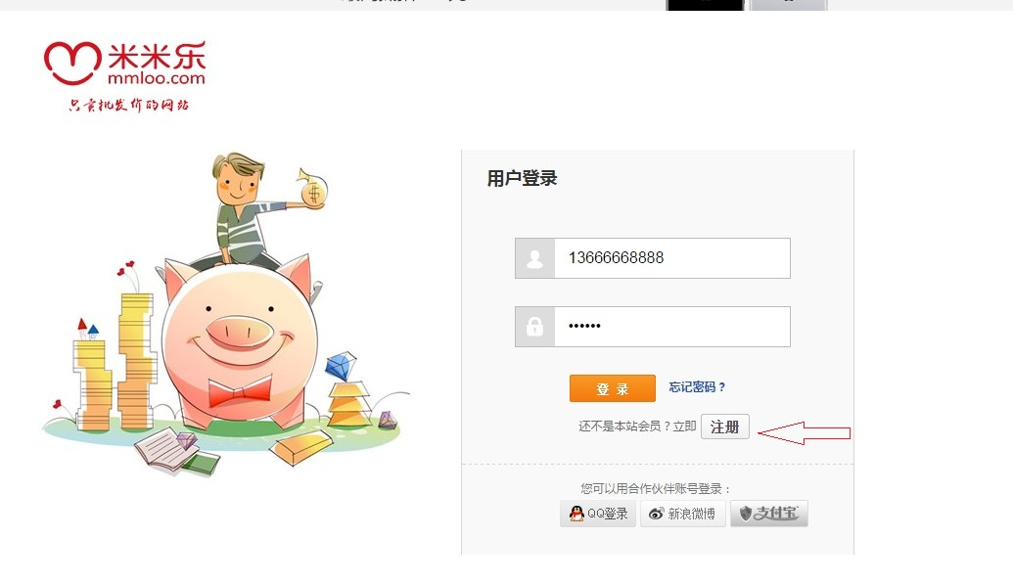

Slide 7
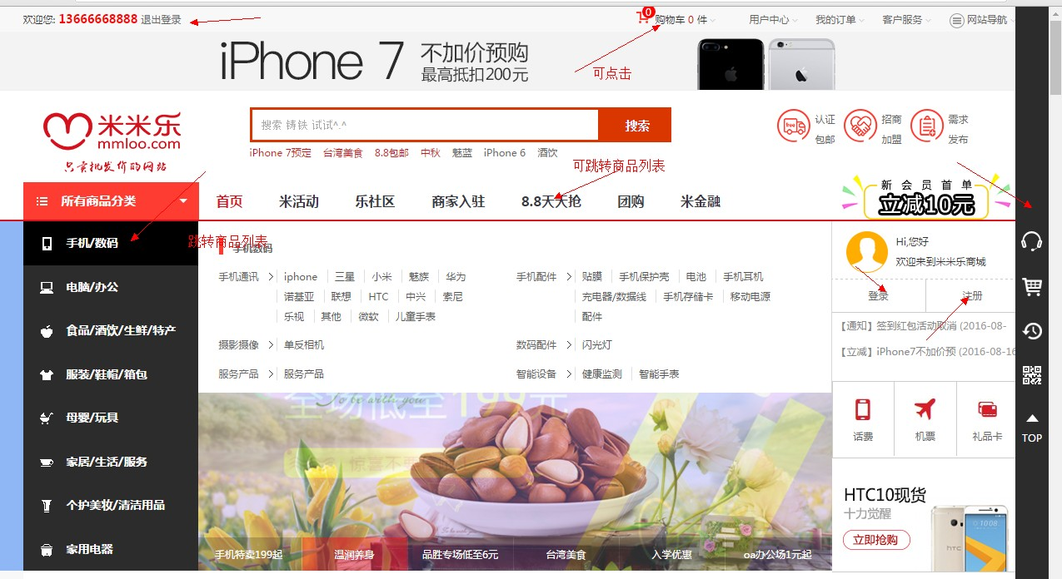
首页实现功能包涵：左上角用户登录退出、焦点图动画切换、右上角小购物车功能、右上角菜单下拉、商品分类二级菜单弹出、左侧侧边栏弹出特效、楼层右侧排行榜特效、导航栏天天抢购页面跳转、楼层导航栏内容切换；及其现有网页间的跳转
详情如下截图：

Slide 8
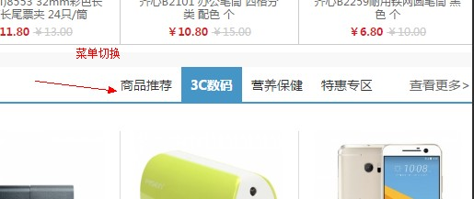
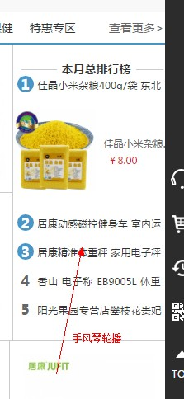
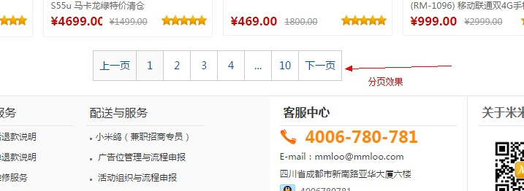
商品列表页实现功能：商品数据均采用ajax方式加载；商品列表分页；查看商品详情；添加入购物车；商品选取特效，小购物车功能
左侧三级菜单；及其现有网页间的跳转
详情如下：

Slide 9
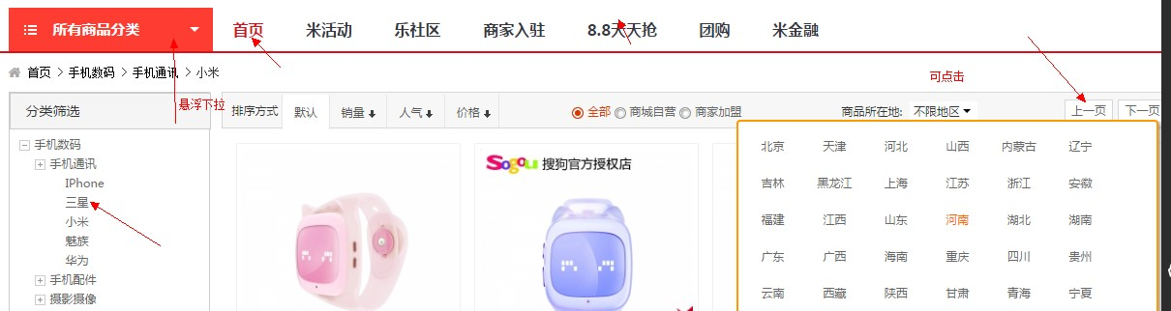
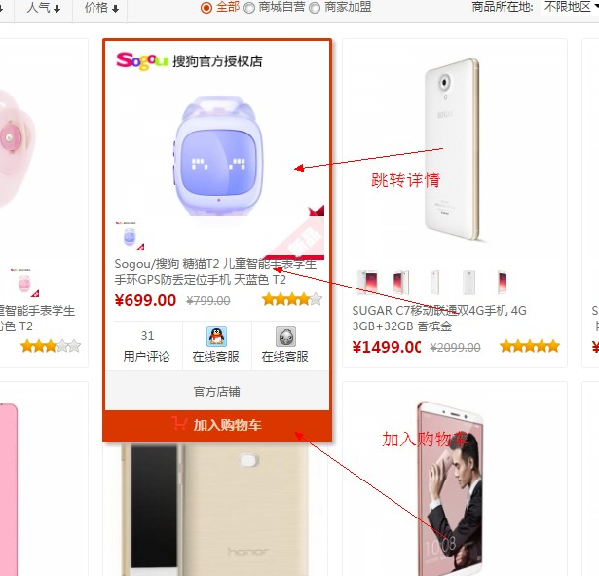
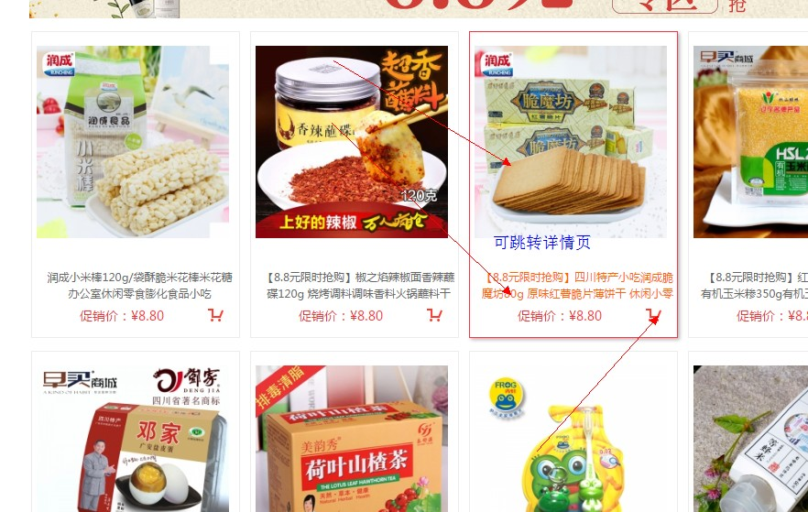

Slide 10
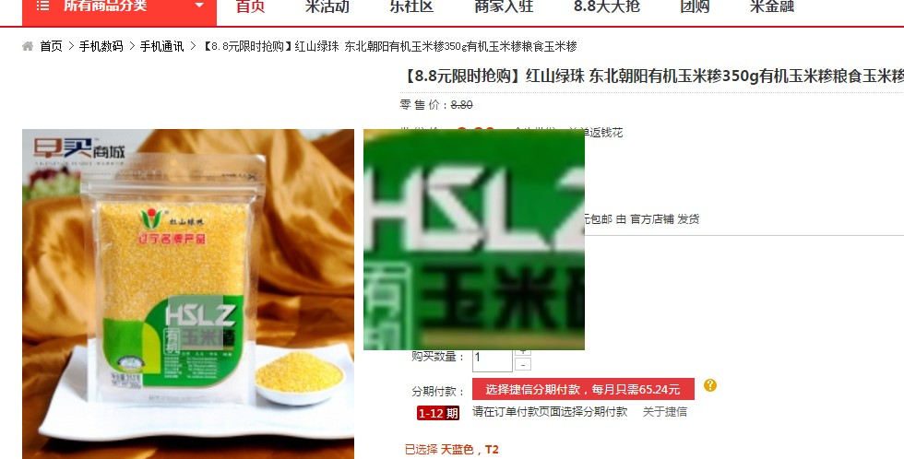
商品详情页实现功能：放大镜功能；小购物车功能；批量添加购
物车；小图切换；商品详细菜单切换；及其现有网页间的跳转
详情如下：

Slide 11
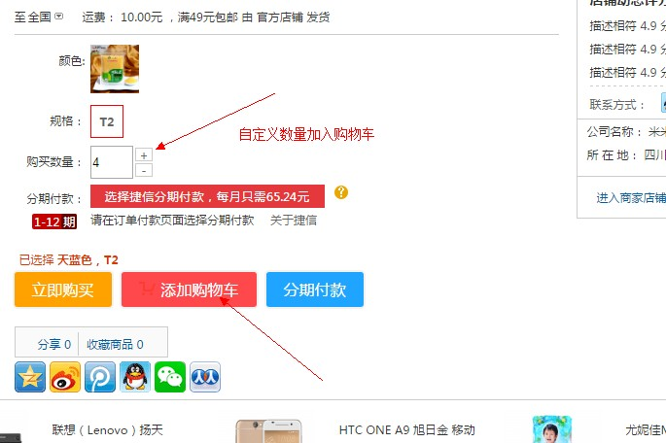
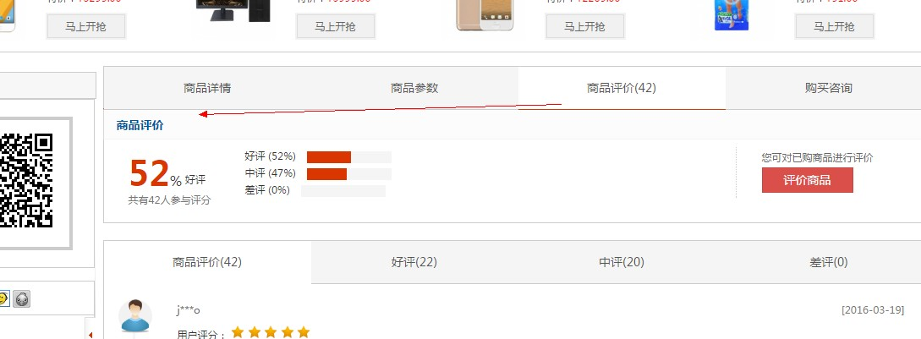

Slide 12
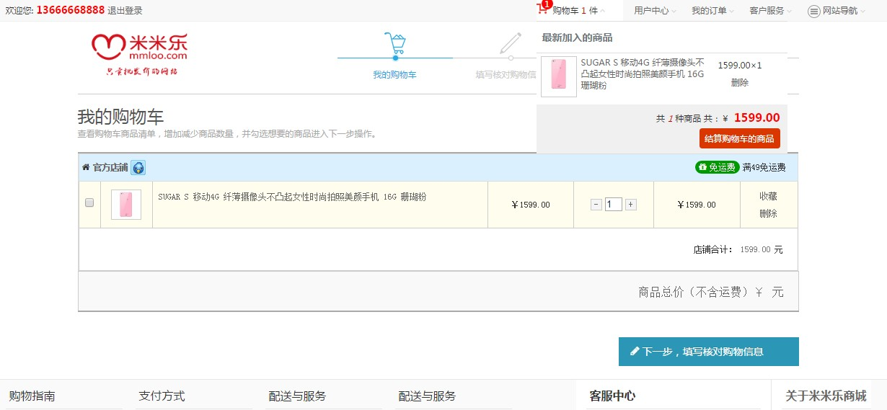
购物车现有功能：页眉小购车功能；购物车商品信息加载及其价格的价格计算；现有网页间关系的跳转
截图如下：

